Slide 1
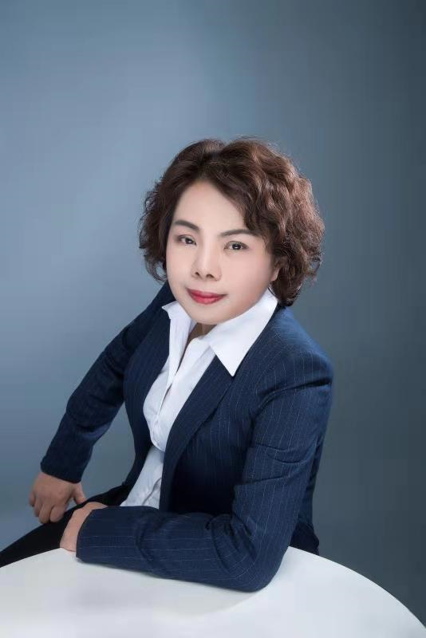
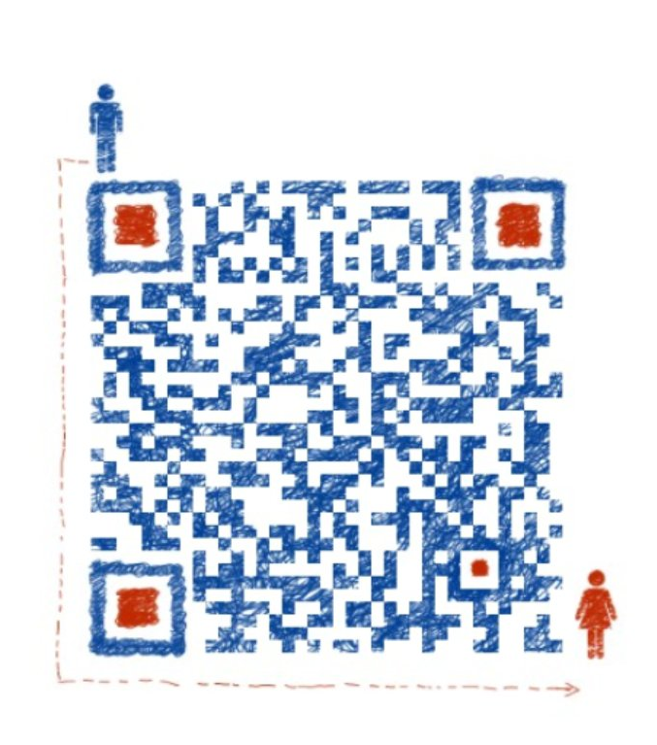
中南大学湘雅医院督查组组长
临床心理中心副教授，硕士生导师
中国心理协会心理咨询师督导专家
湖南省心理咨询师协会常务理事
湖南省社会心理学会临床心理专业委员会副主任委员
曾留学美国4年，参加新加坡、台湾医院管理培训2次
发表SCI论文13篇，主持和参与国家级重点科研课题、
省部级科研课题10余项，获省科技进步一等奖1项
主攻方向之一：青少年学业压力管理及学业生涯规划
李建玲
心理学副教授
硕士生导师

Slide 2
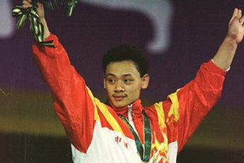
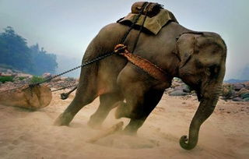
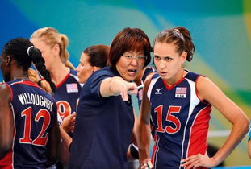
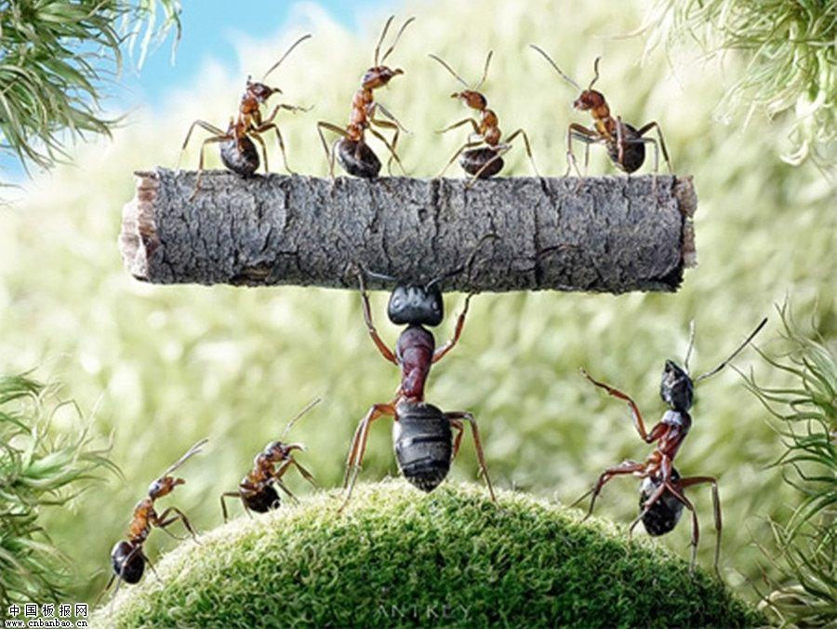
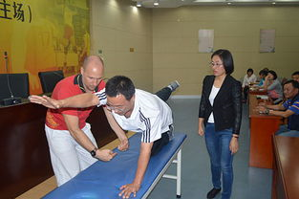
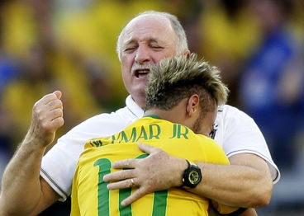
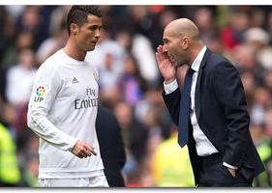

Slide 3




高考来临
学生和家长心理调适技术

Slide 4
名校案例
案例1：某学生中考的早上与父母争吵，要放弃考试，我及时干预，
后考入实验班。坚持心理咨询，读浙大现留学哈佛。
案例2：某中学生，不敢面对考试，夜晚失眠， 进行心理咨询（2个月）
后当年660分考上中国人民大学。
案例3：某高中生平时成绩520-530分，经过系统咨询后（3个月），
最后考取599分。
案例4：高二学生出现反复检查门窗关没关等强迫症状，进行干预后，
考入国内排名前三的大学，留学美国，现在美国大公司工作。
案例5：某高中生执意要考入某所名牌大学，又一直担心考不上，
无法集中注意力完成每场考试，调整心理674分考上理想大学。

Slide 5
高中生心理调适口诀
成功前面有个1，健康快乐才有意；
QQ别克法拉利，客观评估我马力；
他人超车我不急，天生我才必有义；
力争确保即便也，芳华使上洪荒力；
效率压力倒U形，压力中等最有益；
回忆再认两层次，不怨粗心多记忆；
相处七个同心圆，只有远近无对立；
同窗情谊久远长，相互赞美团队巨。

Slide 6
内 容
解读口诀
家长心理调适技术
考生心理调适技术

Slide 7
一、解读口诀

Slide 8


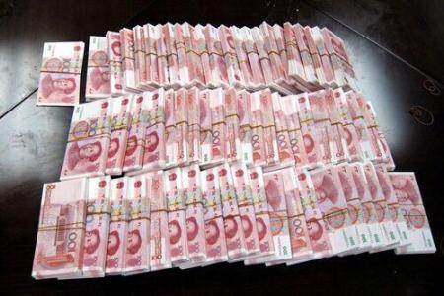
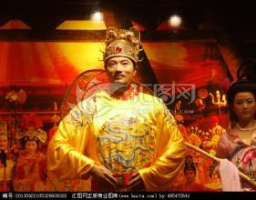


成功前面有个1 健康快乐才有意
1 0000
健康

Slide 9


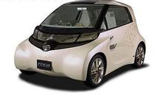
QQ别克法拉利，客观评估我马力

Slide 10
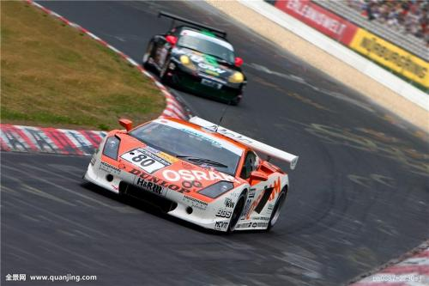
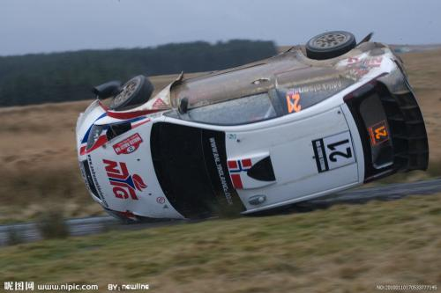
他人超车我不急 天生我才必有义

Slide 11
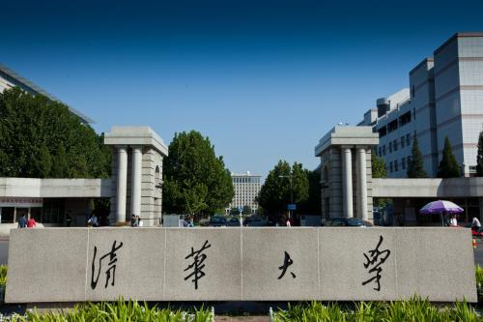


力争确保即便也 芳华使上洪荒力

Slide 12
谁更卓越？

Slide 13
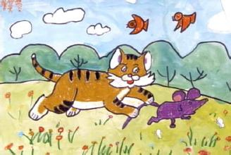
动物的本能：探究与追求刺激行为

Slide 14
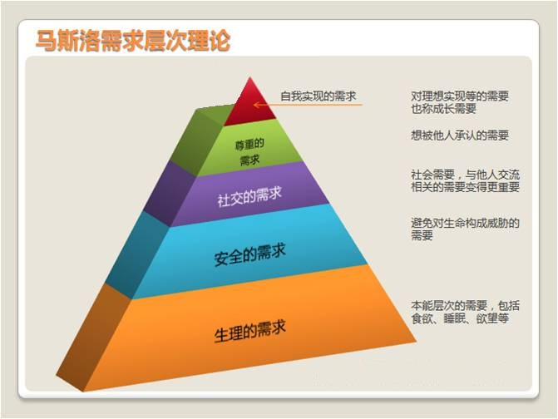
实现自我

Slide 15
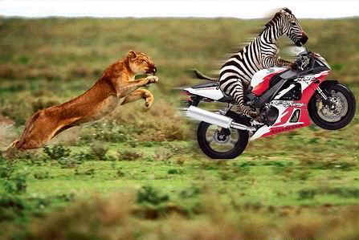
挑战自我，是人之本能
通过努力追逐到有效的目标人才愉悦

Slide 16
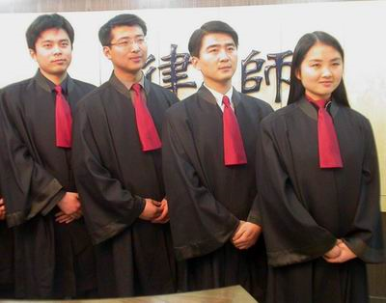
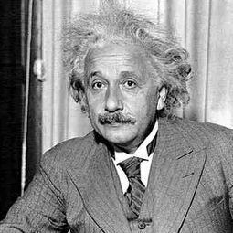


Slide 17
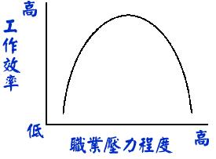
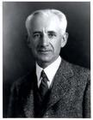
效率压力倒U形 压力中等最有益

Slide 18
回忆再认两层次 不怨粗心多记忆
识记
外界信息输入大脑进行编码
保持
把输入的信息牢固地储存在脑子里
再认/再现
提取信息的过程

Slide 19



这个题没做出来不是我粗心，是还要多熟悉，考试时放轻松！
阻碍信息提取的原因:
1、熟悉程度
2、大脑其他神经区域的兴奋

Slide 20

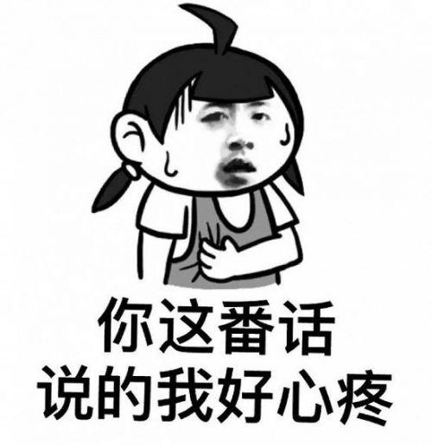
相处七个同心圆，只有远近无对立

Slide 21
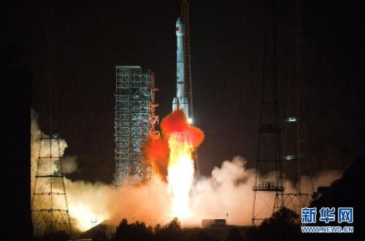


同窗情谊久远长 相互赞美团队巨

Slide 22
二、父母心理调适技术

Slide 23
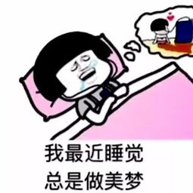
1、调整期望值
期望值=现实值/0.95-1.20

Slide 24


2、延续原有管理模式

Slide 25

3、学习“忍”
力忍、忘忍
反忍、观忍
喜忍、慈忍

Slide 26




Slide 27


选择性
理解性

Slide 28
4.情绪发作时，使用“软着陆”
第一步：您需要停下来正在做的事，以一个舒适的体位坐下来，腿和手不要交叉。慢慢的深深的吸气和呼气；看看您周围，说出5个不会让您困扰的事物。如：我看见一个窗户、我看见一台电脑、我看见一张桌子、我看见一张椅子、我看见一件衣服。慢慢的深深的吸气和呼气。
第二步说出5个您能听见不会让您困扰的声音。我听到同事走路的脚步声；我听到空调口的风声；我听到有人在说话；我听到有人在打字；我听到自己的呼吸声。慢慢的深深的呼气和吸气。

Slide 29
第三步说出5个不让您困扰的感觉。例如：我可以感觉到我的手放在大腿上；我可以感觉到双手与手套的接触；我可以感觉到椅子与背部的接触；我可以感觉到双脚与地面的压力；我可以感觉到空气与鼻黏膜的摩擦。慢慢的深深的呼气与吸气。
第四步您说出周围的5个颜色：例如：白色的桌子、黑色的电脑、红色的杯子、黄色的垃圾桶、蓝色的笔。慢慢的深深的呼气和吸气。

Slide 30
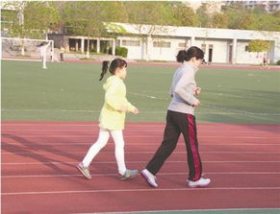

5、语言注意艺术
少用疑问句
不用祈使句
多用陈述句
禁止比较法

Slide 31
6.觉察情绪找滋养
滋养清单
1.
2.
3.
4.
5.。
6.
7.
8.。
9.
耗能清单
1.
2.
3.
4.
5.。
6.
7.
8.。
9.
延时符

Slide 32
三、考生心理调适技术

Slide 33
1、怎样面对模考成绩
分数：假的
发现知识的盲区
沉下心训练思维模式

Slide 34
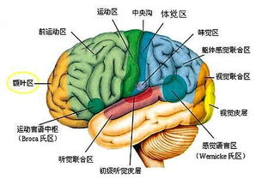
2、怎样面对学习时走神
原因：大脑保护性抑制
对策：适当的运动
唱歌
整理内务
抄写错题集

Slide 35
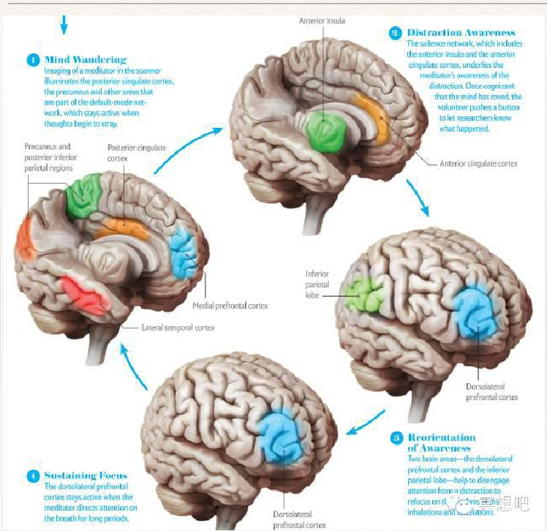


Slide 36
与情绪有关的神经递质
NE
5-HT
DA
GABA
……

Slide 37
神经递质与情绪的调节
NE
5-HT
焦虑
易激惹
警觉
冲动
认知功能
心境
情绪
性
食欲
攻击
动机
快感
欲望
DA
Adapted from D. Healy and T. McMonagle, J. Psychopharmacology 11(s4):S25-S31, 1997.
Since fluoxetine affects multiple monoamine domains, it may have an additive effect.

Slide 38

3、怎样面对不稳的情绪
树立人生理想（成为哪一类职业人）
坚信无论多少分都能实现理想
唱歌/哭泣
看搞笑视频
看医师服药

Slide 39

4、考前睡眠怎样调适
正念训练
看医师服药

Slide 40
5、考场内发卷前心理调适
正念训练

Slide 41
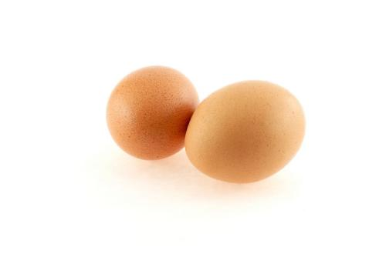
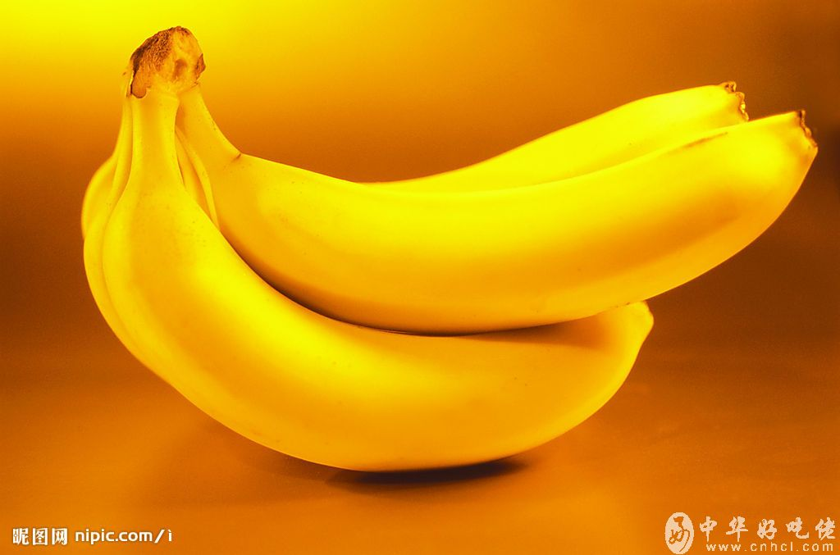
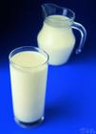

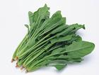
6、考前饮食

Slide 42

实现自我

Slide 43
谢 谢！

